Slide 1

Vibe Coding 标准化工作流
全流程实战指南：告别“AI代码乱炖”，构建智能高效的开发秩序
从需求分析到代码交付的完整范式跃迁 · 重新定义人机协作的边界与效率
Notes:
大家好，欢迎参加本次分享。今天我们将深入探讨一种革命性的AI辅助编程方法论——Vibe Coding。本次分享将聚焦于其核心——标准化工作流，通过一个完整的实战指南，帮助大家掌握如何高效、有序地利用AI进行软件开发，彻底告别“AI代码乱炖”的困境。

Slide 2

目录
01
引言：标准化工作流的核心哲学
先规划，后代码；先结构，后细节；先验证，后迭代。确立正确的开发理念是项目成功的基石。
05
阶段四：功能模块迭代开发
采用小步快跑、增量迭代的策略，将复杂功能拆解为独立模块逐个开发与验证。确保每个模块功能完整、接口清晰，提升开发效率与代码质量。
02
阶段一：需求定义与边界约束
明确做什么、不做什么、做到什么标准。界定项目范围，规避需求蔓延，为后续开发划定清晰边界。
06
阶段五：测试、调试与问题修复
这是保证项目质量的核心环节。通过单元测试、集成测试和手动调试，及时发现并修复潜在的逻辑错误与性能问题，确保系统稳定可靠，符合预期标准。
03
阶段二：架构设计与规范制定
让AI在你的框架内工作，建立统一的代码规范、目录结构与技术栈，避免项目后期变成难以维护的“屎山”。
07
阶段六：文档生成与项目交付
告别“写代码3天，写文档1周”的困境。利用自动化工具同步生成技术文档与用户手册，规范交付流程，确保项目成果可复用、可维护，顺利完成验收。
04
阶段三：项目初始化与骨架搭建
先把房子的框架搭好，再开始装修。配置开发环境、初始化项目仓库、建立基础模块，完成项目骨架构建。
Notes:
本次分享将分为七个部分。首先，我们将介绍Vibe Coding工作流的核心哲学。接着，会详细拆解六个标准化阶段，从需求定义开始，到架构设计、项目初始化、功能开发、测试调试，最后到文档生成与交付。每个阶段都会提供具体的操作指南和最佳实践。

Slide 3
标准化工作流的核心哲学
Vibe Coding 的高效实现，依赖于一套标准化的工作流程。它能有效规避项目结构混乱、代码不可维护的问题，让每一次开发都建立在稳固的逻辑基础之上。
“ 先规划，后代码；先结构，后细节；先验证，后迭代。” 摒弃“AI写一步，改一步”的被动模式，让开发者重新掌握项目架构的主导权，确保代码质量与可扩展性。
这套标准化的六步工作流覆盖了从需求定义到项目交付的全生命周期，为团队协作与AI辅助开发提供了统一的执行标准，是提升研发效率的关键基石。
Notes:
Vibe Coding的核心思想非常简单，但至关重要：先规划，后代码；先结构，后细节；先验证，后迭代。这意味着我们要主动掌控开发过程，而不是被动地修改AI生成的代码。这套标准化的六步工作流，覆盖了从项目启动到交付的全生命周期，是实现高效AI编程的关键。

Slide 4
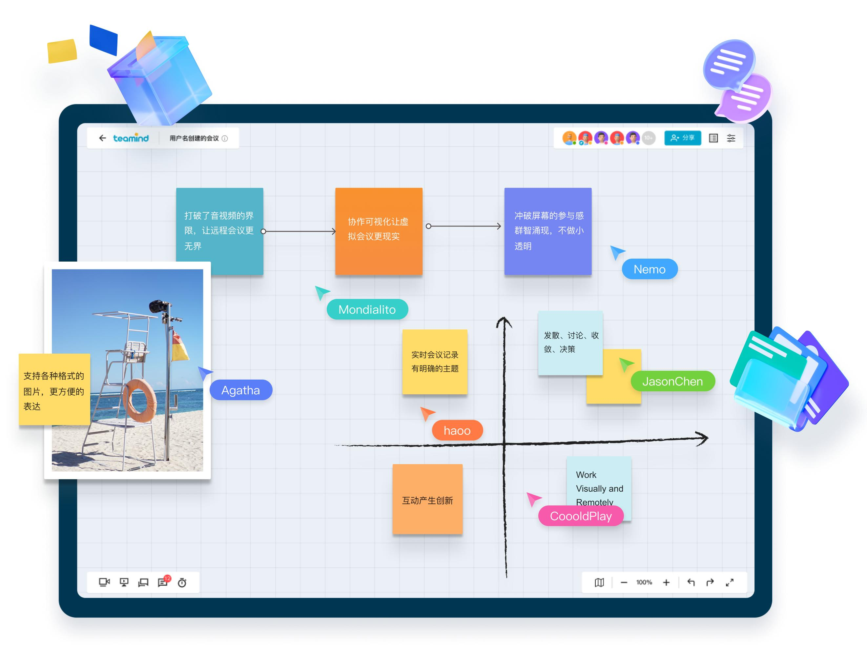


阶段一：需求定义与边界约束
这是项目最核心的起点。在Vibe Coding中，模糊的需求一定会得到混乱的结果。必须清晰界定“做什么、不做什么、做到什么标准”，建立明确的执行边界。
01. 定义项目的目标与非目标
锁定核心目标与MVP：明确解决的问题、目标用户与核心价值，聚焦3-5个最小可行产品功能，剔除冗余，让AI聚焦关键产出。
划定清晰的“非目标”：明确告知AI“此版本不做什么”，严格控制项目范围蔓延，避免需求发散导致开发方向偏离和资源浪费。
通过在线协作白板进行团队共创，可视化梳理需求脉络，确保所有参与者对项目目标与边界形成统一认知，为后续AI开发奠定共识基础。
下一步关键动作：将上述定义转化为标准化、结构化的需求Prompt。
Notes:
第一阶段是需求定义。记住，模糊的需求必然导致混乱的结果。我们必须清晰地定义项目的目标、核心功能，更重要的是，明确“非目标”，也就是这个版本不做什么，以此来精确控制项目范围。然后，将这些信息组织成一个标准化的需求Prompt，作为后续工作的基础。

Slide 5



阶段一：标准化需求Prompt模板
01 / 需求与范围界定
02 / 技术与验收规范
项目基础：明确项目名称、业务痛点、目标用户与核心价值，奠定需求基调。
MVP功能清单：按优先级梳理核心功能，详述业务逻辑、用户场景与预期效果，聚焦核心交付。
非目标明确化：清晰列出本版本不实现的功能，有效控制项目范围，避免需求蔓延。
技术约束版本化：精确指定技术栈版本，如Java JDK 17 LTS、Spring Boot 3.4.4，确保环境一致性。
验收标准量化：设定可验证的指标，包括项目编译启动无报错、核心功能正常运行、代码行覆盖率≥80%。
交付完整性：以终为始，用明确的验收标准倒逼需求的完整性与可执行性。
需求具体化
非目标明确化
技术约束版本化
拒绝模糊描述，将业务问题拆解为具体、可落地的场景，让AI精准理解意图。
清晰界定“不做什么”，是控制项目范围、聚焦核心价值、避免资源浪费的关键。
明确技术栈的具体版本号，减少环境兼容性风险，确保生成代码的可维护性。
Notes:
这是一个标准化的需求Prompt模板。它包含了项目名称、背景目标、MVP功能清单、非目标、技术约束和验收标准等关键部分。填写这个模板的过程，就是理清思路的过程。特别注意，需求要具体，非目标要明确，技术约束要精确到版本号，这样才能确保AI生成的内容符合预期。

Slide 6
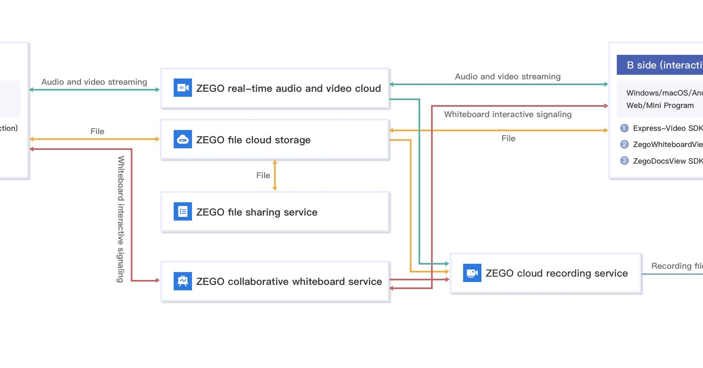


阶段二：架构设计与规范制定
在让AI生成代码前，必须先定好架构与规范，让AI在预设的框架内高效工作，而非自由发挥。这是避免项目后期演变为难以维护的“屎山”代码的核心关键，也是保障系统可扩展性的基石。
01. 架构设计与模块拆分
明确分层架构与依赖关系，输出标准化的目录结构、数据库表结构设计及核心业务接口清单，让AI生成的代码严格贴合既定的系统骨架。
02. 规范与约束固化落地
将架构决策写入ADR文档，完善`.cursorrules`配置文件固化编码规范，并优先生成统一返回类、全局异常处理器等公共基础组件，建立统一标准。
通过可视化的微服务架构图，清晰界定模块边界与数据流向，为AI生成代码提供明确的结构指引，确保系统分层合理、依赖清晰。
Notes:
第二阶段是架构设计。这一步是防止项目变成“屎山”的关键。我们需要先设计好整体架构、目录结构、数据模型和核心接口，并将这些规范固化下来，比如写入`.cursorrules`文件。这样，AI就会在我们设定的框架内生成代码，保证了项目的结构清晰和可维护性。

Slide 7



阶段二：架构设计核心原则
01 遵循“高内聚、低耦合”原则
02 规范必须具体、可校验
架构设计需严格确保模块的独立性，降低模块间的依赖关系，使系统具备良好的灵活性和可维护性，为后续功能扩展和迭代打下基础。
拒绝模糊的“代码要优雅”等口号，明确命名规范、代码格式化标准、注释要求及接口定义规则，让开发规范有量化的执行和检查依据。
03 架构设计确认优先于编码
04 优先构建公共基础组件
在编写业务代码前，先通过AI生成架构图和项目目录结构，评审确认整体逻辑无误后再进行开发，避免因前期架构缺陷导致的大规模返工。
优先开发统一返回结果、全局异常处理、通用工具类等核心公共组件，确立技术基石，保证后续业务模块开发的一致性和复用性。
Notes:
在架构设计阶段，有几个核心原则需要遵守。首先，架构要遵循高内聚、低耦合的设计原则。其次，所有规范必须具体、可落地，不能是模糊的口号。最重要的是，必须先确认架构设计，再进行代码生成。同时，优先构建好公共基础组件，可以大大提高后续开发的效率和一致性。

Slide 8


阶段三：项目初始化与骨架搭建
01. 项目初始化与基础配置生成
生成规范的pom.xml管理依赖版本，创建启动类ProjectApplication.java与核心配置文件application.yml，并搭建完整的公共基础组件目录结构与.gitignore规则。
02. 骨架完整性与可用性验证
执行mvn clean compile确保编译通过，启动项目验证无启动报错，同时检查目录结构是否符合既定规范，确保公共组件可被正常引用，筑牢项目地基。
架构与规范确认后，核心原则是“先把房子的框架搭好，再开始装修”。这一步为后续开发奠定坚实基础，确保项目结构清晰、规范统一。
Notes:
第三阶段是项目初始化。我们要做的就是搭建项目的骨架，包括生成pom.xml、启动类、配置文件和公共组件。搭建完成后，必须进行验证，确保项目能正常编译和启动。这一步就像盖房子先搭好框架，是后续所有开发工作的基础。

Slide 9


阶段三：项目初始化核心要点
验证先行
集中管理配置
项目骨架必须经过编译和启动验证，确保无误后再进入功能开发。这能及早发现配置错误和依赖问题，避免后期返工。
所有基础配置，如数据库连接、服务器端口等，必须集中在 application.yml 或环境变量中管理，严格禁止硬编码，提升部署灵活性。
版本控制
公共组件完备
项目初始化完成后，提交一个 Git commit 作为基础版本。这不仅是代码备份，更是项目演进的起点，便于后续的追溯、协作和版本回滚。
确保统一返回结果、全局异常处理、日志规范等公共组件已经实现并测试通过，为后续业务功能开发提供稳定、一致的技术支撑。
Notes:
在项目初始化阶段，有几个关键点。首先是“验证先行”，骨架搭好后一定要先跑起来看看。其次，配置要集中管理，避免硬编码。第三，及时进行版本控制，提交一个干净的初始版本。最后，确保公共组件完备，这样后续开发才能事半功倍。

Slide 10

阶段四：功能模块迭代开发
项目骨架验证通过后，进入核心功能开发环节。我们遵循“小步快跑、增量迭代、逐个验证”的核心原则，确保开发过程稳健可控，每一步都有迹可循。
01. 功能需求细化
针对当前模块，编写清晰、具体的功能需求Prompt，明确输入输出与业务边界。
04. 功能验证测试
编译并启动项目，进行功能完整性测试，验证功能是否按预期正常运行。
02. 实现方案确认
引导AI输出详细实现方案，包括涉及文件结构、核心设计思路与关键逻辑步骤。
05. 快速迭代优化
若发现偏差或问题，即时将反馈信息传递给AI，快速进入新一轮的迭代优化循环。
03. 代码生成与审查
审查生成代码的规范性、逻辑正确性及可维护性，确保符合团队代码标准。
06. 里程碑锁定
功能验证通过后，提交Git commit，完成该模块的版本固化，确保进度可追溯。
在明亮、高效的开发环境中，专注于代码的逻辑构建与功能实现，让每一次迭代都服务于最终目标。
Notes:
第四阶段是功能开发。这里的核心原则是“小步快跑”。我们一次只开发一个功能模块，遵循“先确认方案，再生成代码”的流程。每完成一个功能，都要进行验证并提交版本，确保每一步都稳健、可追溯。这种增量迭代的方式，可以有效控制风险，提高开发效率。

Slide 11




阶段四：功能开发核心原则
单一职责
方案优先
一次只让AI开发一个功能模块，避免上下文混乱，聚焦核心逻辑，从而保证代码的规范性、可读性与整体质量。
必须遵循“先确认方案，再生成代码”的原则。让AI先解释“为什么这么做”，明确设计思路后，再动手落实“具体怎么做”。
步步为营
审查与迭代
每个功能模块完成后必须及时验证并提交版本，确保开发过程中的每一步操作都有迹可循、可追溯，且具备完整的回滚能力。
生成的代码需经人工严格审查，重点核验业务逻辑、参数校验和异常处理。若不符合预期，需清晰反馈问题，引导AI持续迭代优化。
Notes:
功能开发阶段，要牢记几个原则。第一，单一职责，一次只做一件事。第二，方案优先，先理解再动手。第三，步步为营，每一步都要有结果、有记录。最后，别忘了人工审查，AI不是万能的，人的智慧和经验在代码审查中至关重要。

Slide 12
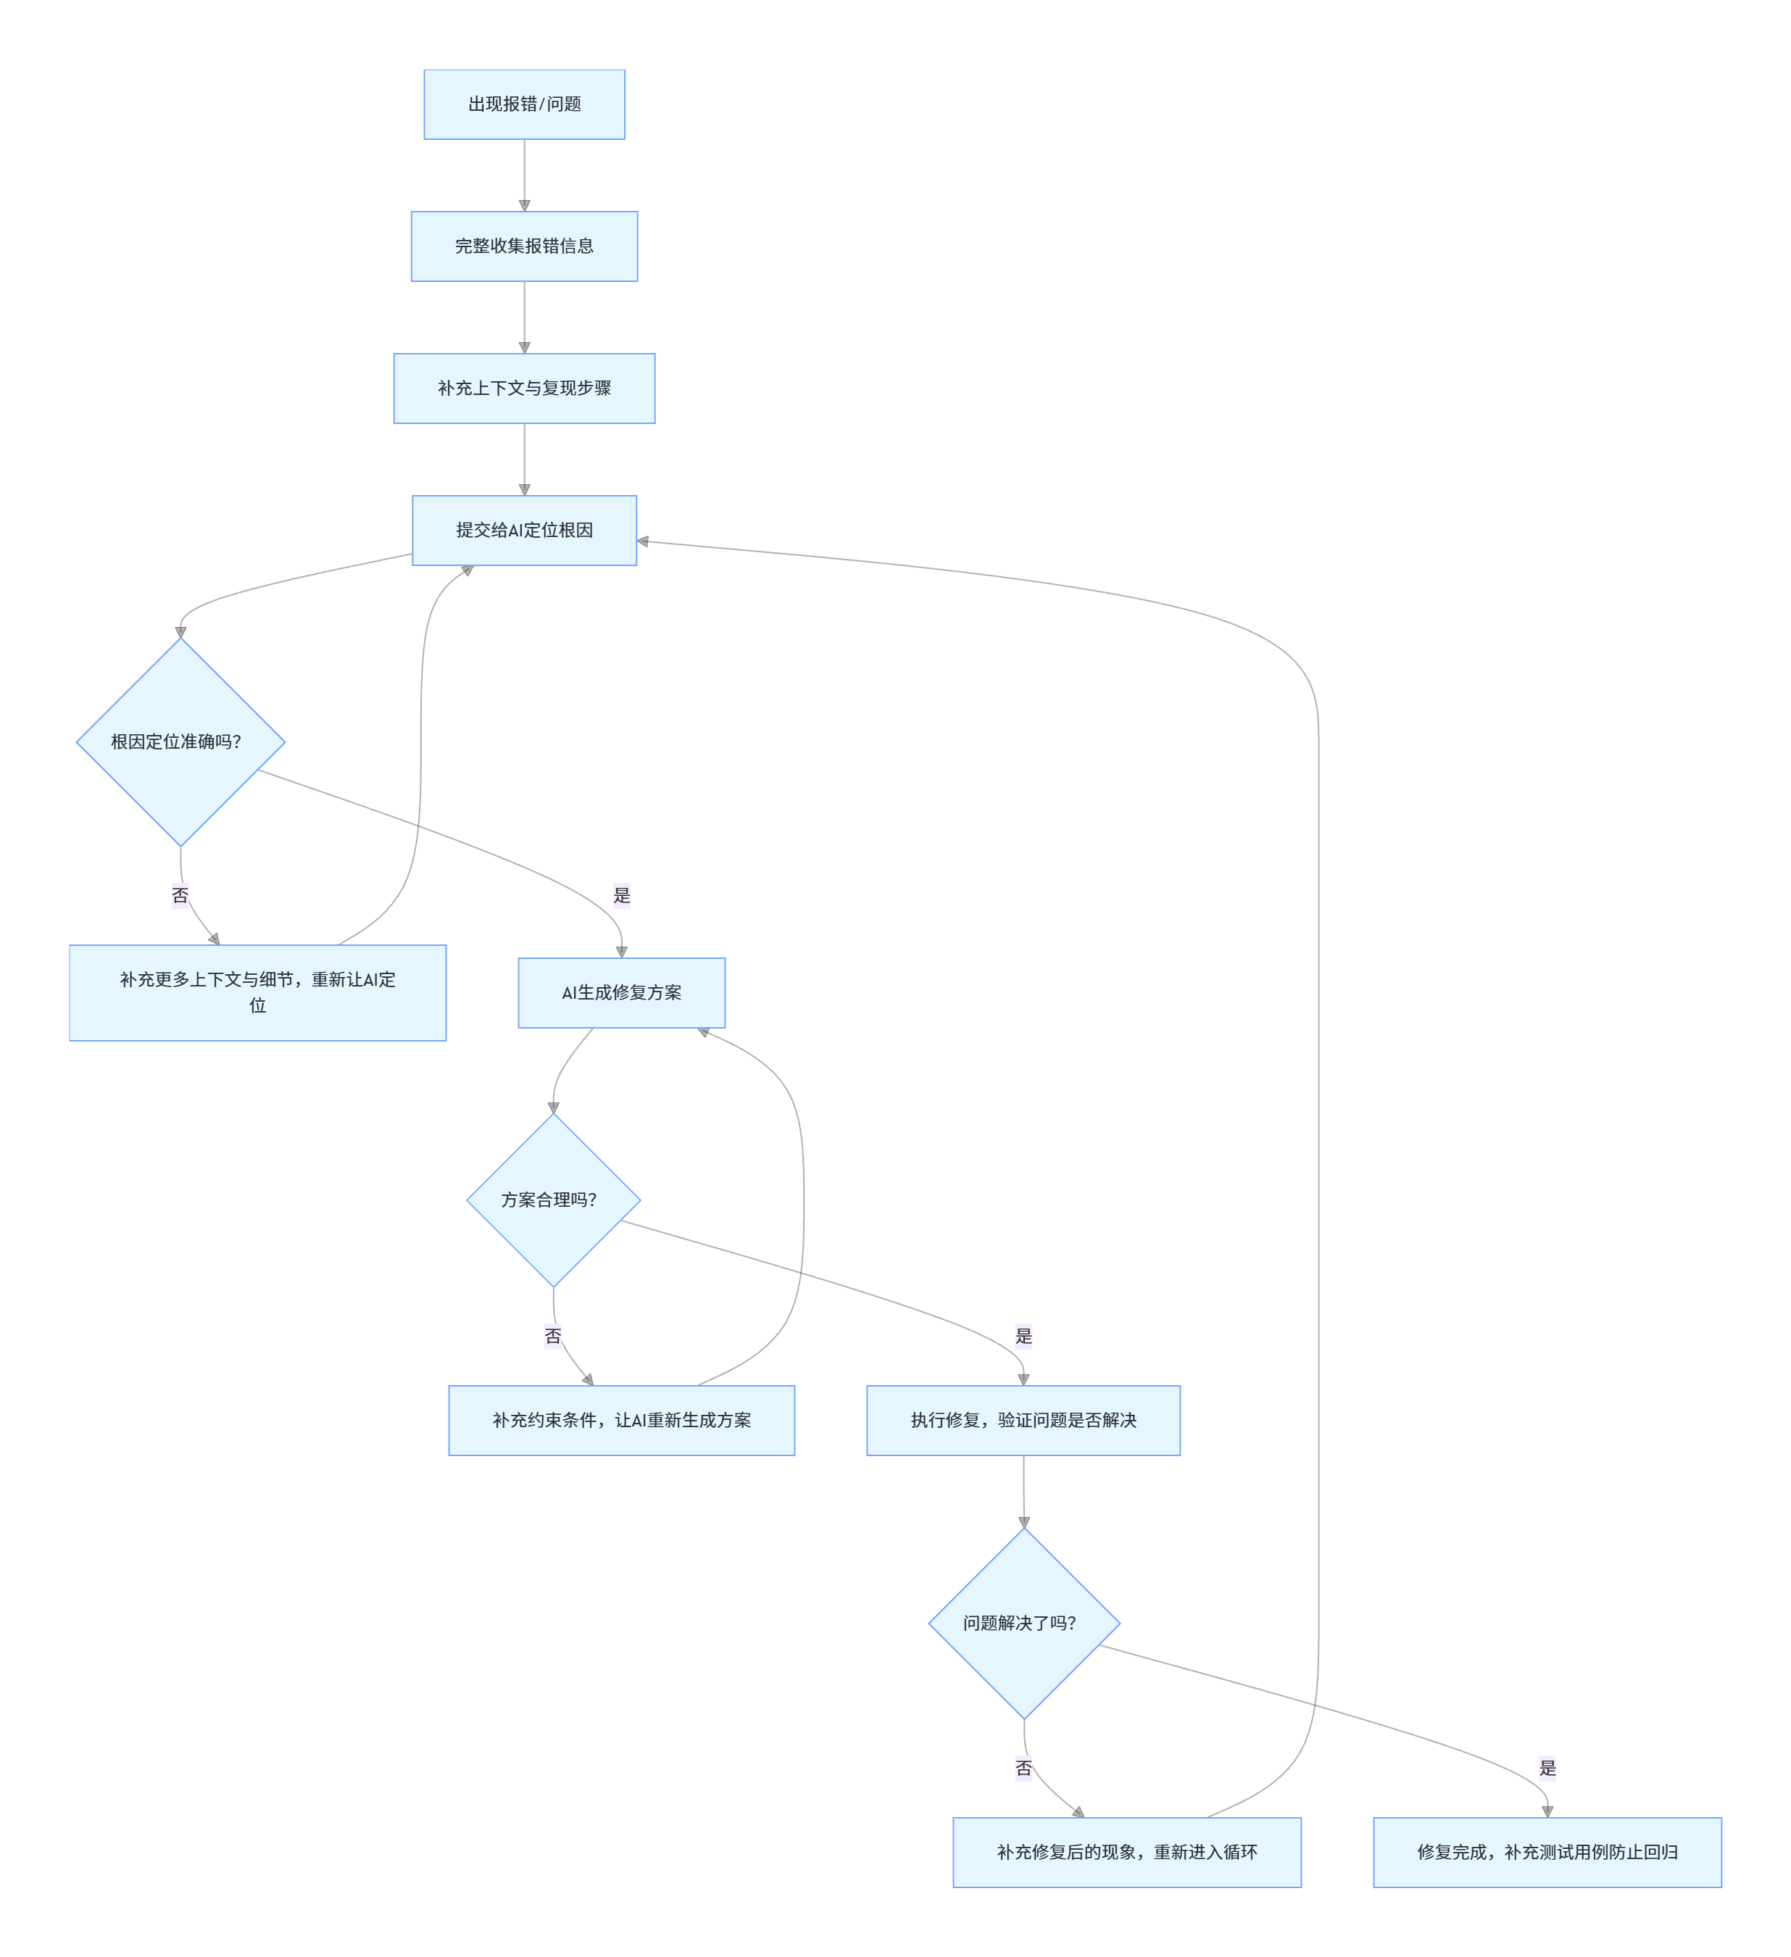

阶段五：测试、调试与问题修复
测试、调试与问题修复是保证项目质量的核心环节。Vibe Coding处理报错的效率更高，但必须遵循标准化流程，确保每一个异常都能被精准定位、高效解决。
单元测试与集成测试全覆盖
基于JUnit 5与Mockito构建Service层单元测试，确保行覆盖率≥80%；为Controller层接口编写集成测试用例，让AI辅助执行并自动定位、修复失败场景，夯实代码质量底座。
标准化报错处理全流程闭环
建立从“问题发现”到“AI修复验证”的标准化SOP，完整收集报错上下文，通过结构化信息输入，让AI生成精准修复方案，避免无效调试，提升问题解决效率。
图示为标准化报错处理的全流程逻辑，通过严谨的步骤指引，确保每一个技术异常都能被系统地分析、诊断并最终解决。
Notes:
第五阶段是测试与调试。高质量的代码离不开完善的测试。我们需要为核心业务逻辑编写单元测试，确保覆盖率，并为接口编写集成测试。当出现问题时，要遵循标准化的报错处理流程，如图所示，通过提供完整上下文，让AI高效定位并修复问题。

Slide 13
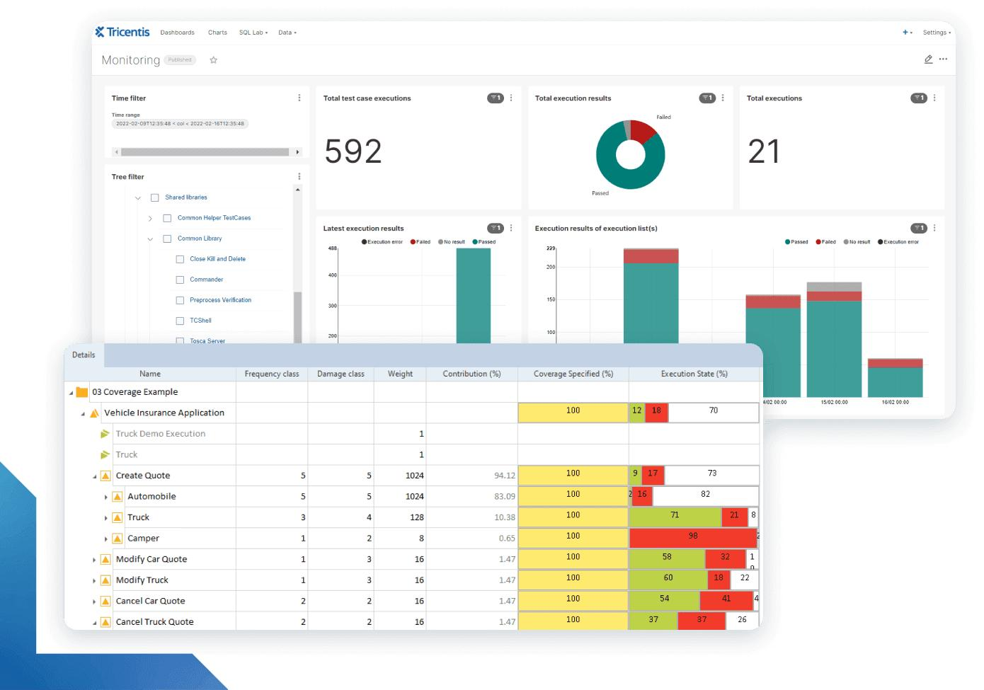
阶段五：报错处理核心技巧
提供完整上下文
先定位后修复
将完整的报错堆栈、日志、操作步骤和相关代码提供给AI，消除信息差，帮助它快速定位问题本质，而非停留在表面现象。
先让AI分析报错的根本原因，确认逻辑漏洞或环境问题后，再指令其生成针对性修复方案，避免盲目修改引发连锁错误。
坚持小步修复
补充测试用例
要求AI做最小范围的代码调整，一次只聚焦解决一个具体问题。这种策略能最大程度降低引入新Bug的风险，保持代码可控。
问题修复后，务必让AI生成对应的单元测试或回归测试用例，将该异常场景纳入常态化测试范围，从机制上防止问题复现。
通过可视化的自动化测试仪表板，我们可以更直观地监控报错场景的覆盖率与修复质量，确保每一个问题都能被精准追踪和彻底解决。
Notes:
处理报错时，有几个核心技巧。首先，一定要给AI提供完整的上下文，包括错误日志和相关代码。其次，遵循“先定位后修复”的原则。第三，让AI做最小范围的修改，避免“越修越错”。最后，修复完问题后，一定要补充对应的测试用例，确保这个bug被彻底消灭。

Slide 14
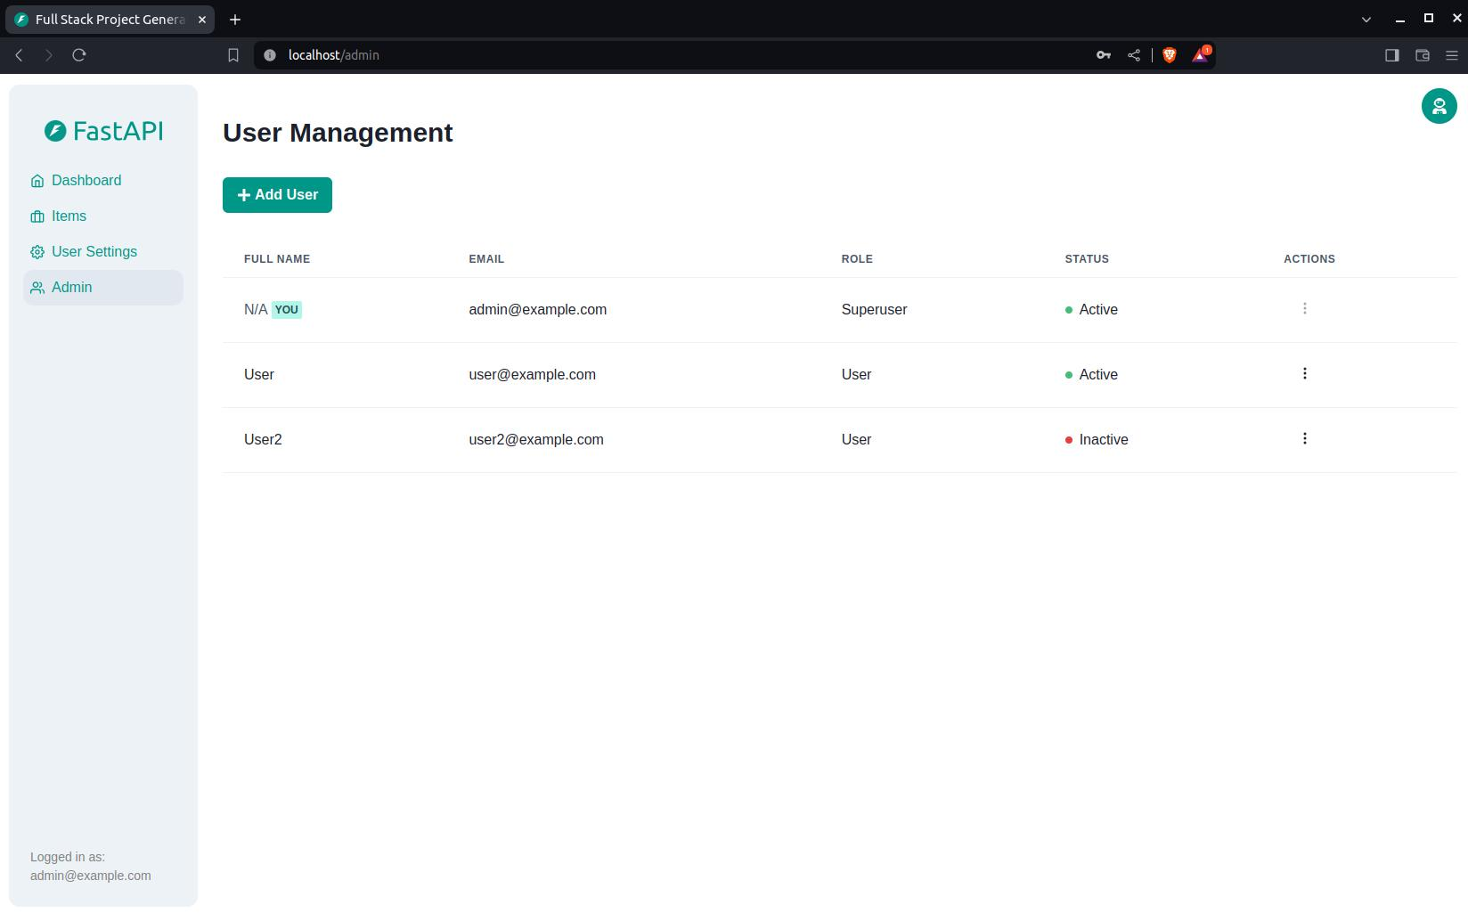


阶段六：文档生成与项目交付
Vibe Coding 可以自动生成完整的项目文档，彻底告别“写代码3天，写文档1周”的低效困境，让开发团队从繁琐的文档编写中解放出来，专注于核心业务逻辑的实现与优化。
项目 README.md
架构与数据设计文档
涵盖项目简介、核心功能清单、技术栈选型及详细的本地与生产环境部署步骤，帮助用户快速上手。
自动输出数据库表结构、字段注释及实体关系图(ER图)；同步生成系统整体架构图、模块划分与核心数据流向说明，便于团队协作与后续系统迭代维护。
API 接口文档
严格遵循 Swagger/OpenAPI 规范，自动生成可视化接口说明，支持在线发送请求和参数校验，降低联调成本。
部署运维操作手册
提供编译打包、环境配置、容器化部署脚本及常见问题排查方案，保障项目平稳上线与日常运维。
AI自动生成的 FastAPI Swagger 接口文档示例，界面直观清晰，支持在线接口调试与参数验证。
Notes:
最后一个阶段是文档生成与交付。利用AI，我们可以自动生成项目所需的各种文档，包括README、API文档、数据库文档等，极大地减轻了开发人员的负担。这让我们可以专注于代码本身，同时保证项目交付的完整性和专业性。

Slide 15


阶段六：文档生成核心技巧
基于代码生成，确保一致性
面向目标读者，按需定制内容
让AI先读取项目完整代码库，再生成对应文档，可有效避免描述与实现脱节。通过精准指令（如“基于当前代码生成详细API接口文档”），能显著提升文档的准确性和实用性。
根据受众调整文档的侧重点：面向运维人员，聚焦部署流程、环境配置与故障排查；面向开发人员，则侧重系统架构、接口定义与业务逻辑，让文档更具针对性和可读性。
坚持人工校验，把控文档质量
建立持续更新机制，保持同步
AI可高效生成初稿，但必须经过人工审核，重点校验内容的准确性、完整性和格式规范性。人工介入是确保文档专业度、规避AI生成错误信息的关键环节。
将文档生成流程集成到CI/CD流水线中，或在代码提交时触发自动更新，确保文档始终与最新代码版本保持一致，避免出现文档滞后于实现的情况。
Notes:
生成高质量文档也有技巧。首先，要让AI基于实际代码来生成，保证一致性。其次，要明确文档的读者，按需定制内容。第三，AI生成的文档需要人工校验，确保质量。最后，最好能建立文档的持续更新机制，让文档永远保持最新。

Slide 16



人机协作，高效编码
文档准备就绪后，我们正式进入编码阶段。此时开发者应将AI视为高水平的协作程序员，摒弃传统的“纯手动编写”模式，转而采用“我指挥，AI干活”的人机协同策略，最大化效率。
01. 我提需求，它写代码
02. 我做审查，它来修改
在编辑器（如VS Code + Copilot）中，通过自然语言注释下达精准指令，AI将基于上下文自动生成完整的代码框架与核心逻辑。
开发者切换为“首席审查员”角色，聚焦逻辑完整性、安全性与性能。发现漏洞或优化点时，直接向AI反馈，即刻获得修正后的代码版本。
// 指令：根据TRD设计，创建Express路由，处理POST /api/v1/bookmarks请求，实现添加新书签功能，包含基础参数校验。
“修正：增加输入验证层，确保URL符合标准格式，且`tags`字段为非空数组，同时补充参数错误的友好提示信息。”
这种“提需求 → 生成代码 → 人工审查 → 反馈修改”的闭环循环，构成了高效、精准且可控的 Vibe Coding 核心工作流，实现人机优势的完美互补。
Notes:
生成高质量文档也有技巧。首先，要让AI基于实际代码来生成，保证一致性。其次，要明确文档的读者，按需定制内容。第三，AI生成的文档需要人工校验，确保质量。最后，最好能建立文档的持续更新机制，让文档永远保持最新。

Slide 17
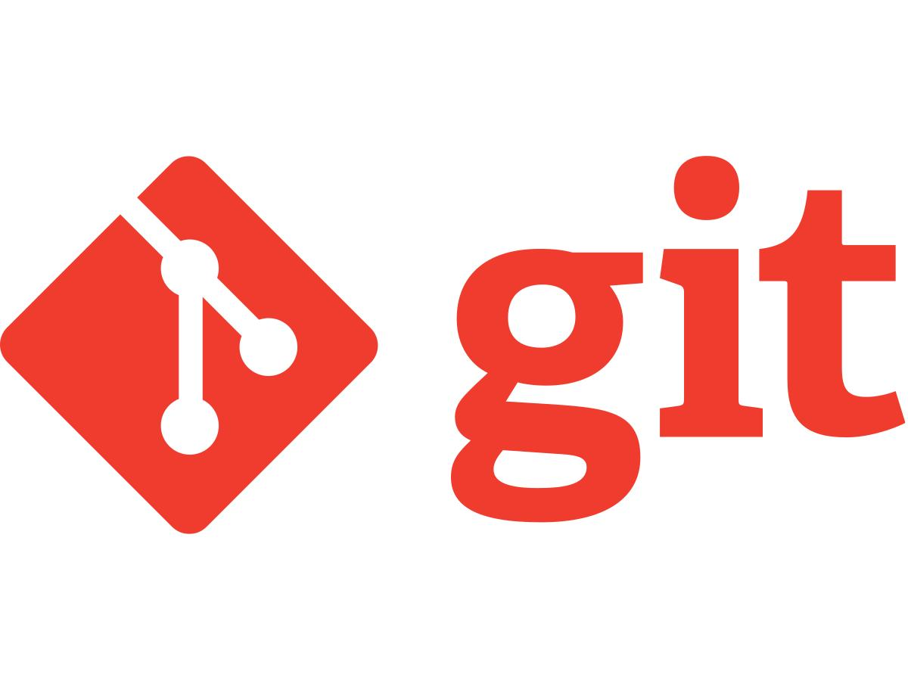


安全第一，高频Git提交
核心原则：小步快跑
关键价值：可控回退
只要AI完成了一个独立的、可运行的小功能模块，就立即执行git commit，绝不积压修改。
高频提交能确保项目永远拥有稳定的“快照”。当AI后续的修改引入Bug、逻辑错误或偏离需求方向时，我们可以随时回滚到上一个正常的提交节点。
这不仅避免了代码混乱，还能让我们换一种思路重新与AI沟通，始终掌握开发的主动权，防止被AI的错误修改“绑架”项目进度。
标准操作流程
AI写代码虽快，但也可能出现“用力过猛”的情况。Git版本控制是Vibe Coding中最重要的安全防线，能有效规避误操作带来的不可逆风险。
执行add暂存变更，写清commit信息描述功能点，最后及时push到远程仓库，形成完整记录。
Notes:
生成高质量文档也有技巧。首先，要让AI基于实际代码来生成，保证一致性。其次，要明确文档的读者，按需定制内容。第三，AI生成的文档需要人工校验，确保质量。最后，最好能建立文档的持续更新机制，让文档永远保持最新。

Slide 18

Q&A
感谢观看
让 AI 成为高效助手，构建标准化、可信赖的开发工作流，共创技术新未来
Notes:
我的分享到此结束。Vibe Coding标准化工作流的核心在于将开发流程标准化，让AI成为我们高效的助手，而不是失控的代码生成器。希望今天的内容能对大家有所启发。现在是问答环节，欢迎大家提问。谢谢！

